Slide 1
Особенности социальной и культурной адаптации и интеграции иностранных граждан в Российской Федерации

Slide 2
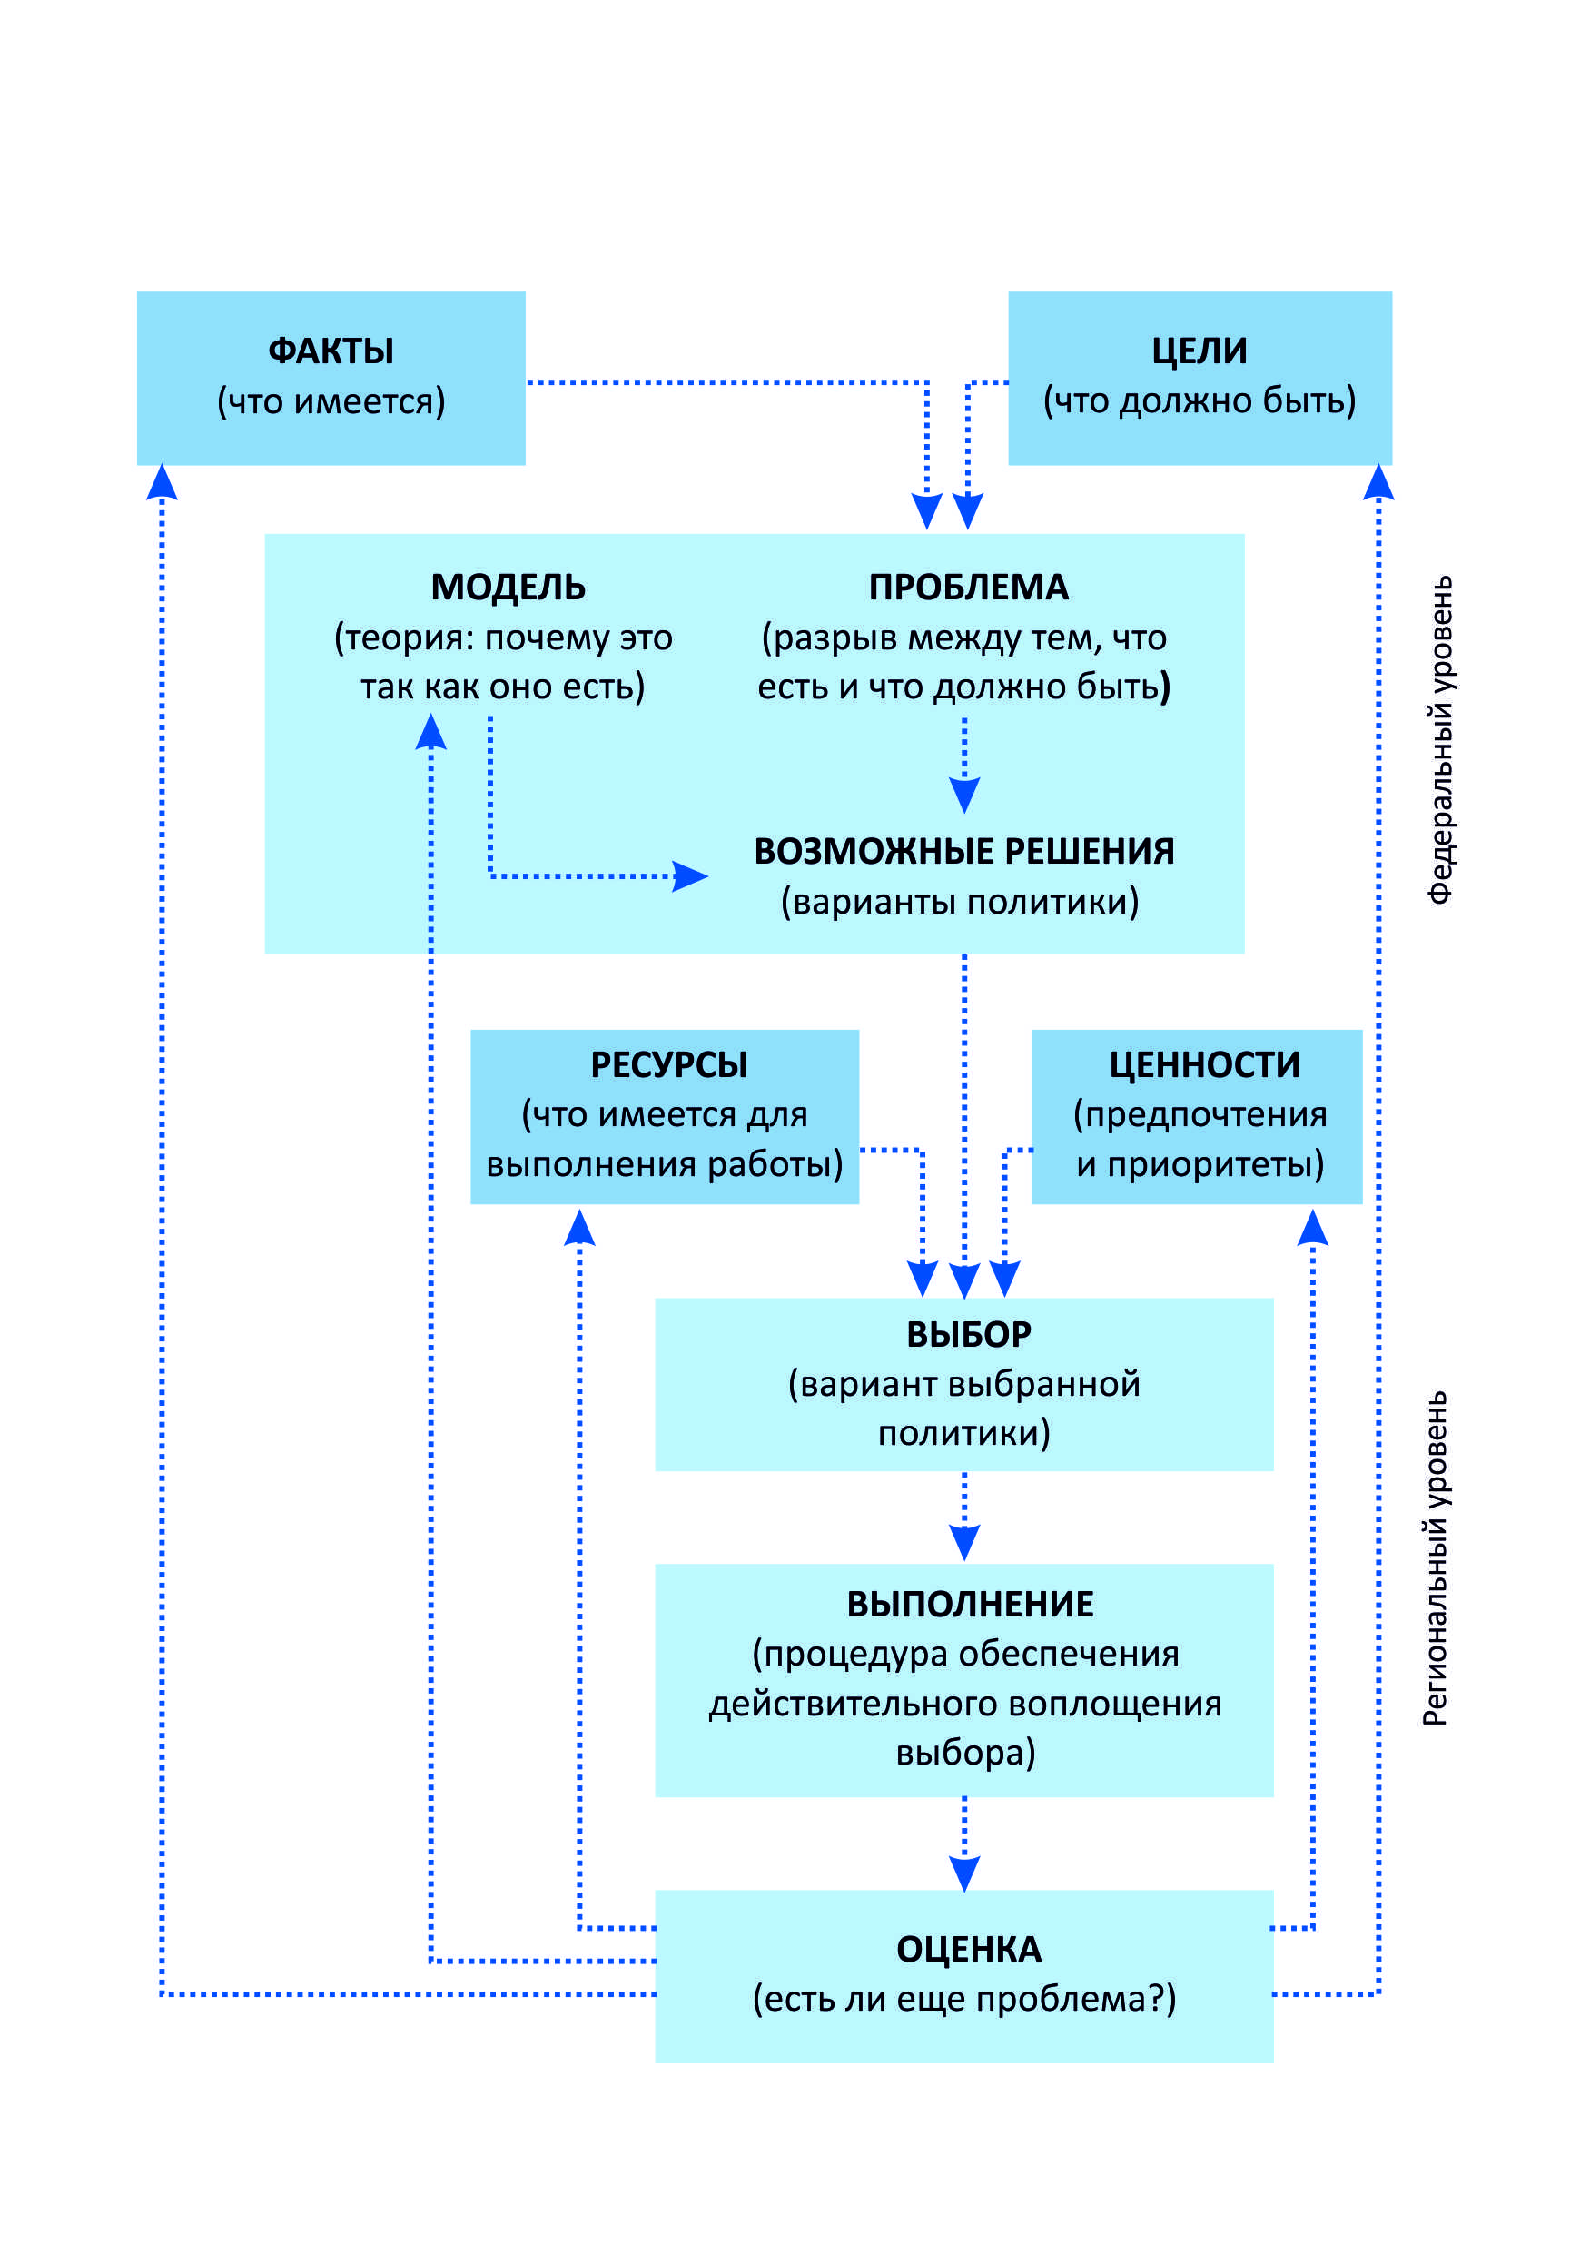
(выберите нужное из нижепреведенного, впишите название ФО) А: Разработка стратегии взаимодействия с внешними мигрантами, имеющими установки на постоянное проживание в России, с использованием модели системной динамики Д. Медоуз Б: Разработка стратегии взаимодействия с внешними временными мигрантами, не имеющими установок на постоянное проживание в России с использованием модели системной динамики Д. Медоуз - в _{название федерального округа} с использованием модели системной динамики

Slide 3
ПРОБЛЕМА
-Этнокультурная адаптация

Slide 4
ФАКТЫ
1. Внешние мигранты 400 человек;
2. Низкая трудовая квалификация;
3.Без семей , выходцы из средней Азии;
4. Возраст 25-45 лет;
5.Временное жилье (стройплощадка).

Slide 5
ЦЕЛЬ
-Предотвращение межнациональных и межконфессиональных конфликтов

Slide 6
МОДЕЛЬ
Рабочая встреча НКО с мигрантами
( приглашение лидера мигрантов, работодатель, ОМС, ОМВД, миграционная служба, представители религиозных организаций и др.)
-Определение целей и решение проблем
-Определение правил поведения, разъяснение норм
-Обозначение мер профилактики

Slide 7
ВОЗМОЖНЫЕ РЕШЕНИЯ (ВАРИАНТЫ ПОЛИТИКИ)
1.Вовлечение в культурно-массовые и религиозные мероприятия ;
2 Соблюдения режима пребывания и режима проведения культурных мероприятий.
Предварительный ВЫБОР
Соблюдения режима пребывания и режима проведения культурных мероприятий

Slide 8
РЕСУРСЫ
Административный ресурс:
-Органы исполнительной власти
-Органы местного самоуправления(Деп.культуры
-Подведомственные учреждения
(библиотеки, музеи, дома культуры, центр национальных культур)
-НКО, диаспоры

Slide 9
ЦЕННОСТИ
-Сохранение культурно-национального кода;
-Сохранение самоидентичности;
-Гарантии соблюдения прав и договорных обязательств.

Slide 10
ВЫПОЛНЕНИЕ
Создание рабочей группы (разработка дорожной карты, утверждение графика заседаний, создание онлайн-платформы);
Организация горячей линии;
Информирование , правовое консультирование;
4. Организация культурно-массовых мероприятий ;
5.Привлечение мигрантов к участию в мероприятиях.

Slide 11
СПАСИБО ЗА ВНИМАНИЕ!
ЕСЛИ ПРОБЛЕМА (ПРОБЛЕМЫ) НЕ РЕШЕНА/НЕ РЕШЕНЫ С ПЕРВОГО ЦИКЛА, ТО ПЕРЕХОДИТЕ НА СЛЕДУЮЩИЙ СЛАЙД «КООРЕКТИРОВКИ». ЕСЛИ РЕШЕНА – ВЫ ЗАКОНЧИЛИ РАБОТУ СО СХЕМОЙ.

